Slide 1
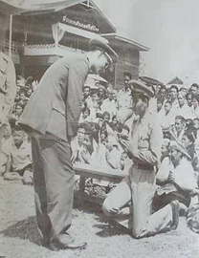
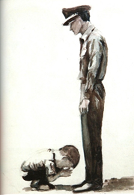

Teacher’s duties & Role
เมื่อวันที่ 1 มีนาคม พ.ศ.2501 พระองค์ทรงตรัสถาม
คุณครูสุวิทย์ อนันตะ ว่า "แต่งงานหรือยัง มีลูกกี่คน เงินเดือนพอใช้หรือไม่" คุณครูได้ตอบไปว่า "พอใช้ครับ" และพระองค์
ยังตรัสต่ออีกว่า "เป็นครูหรือป่าว เราฝากเด็กๆด้วยนะ"
Dr.BOONTHONG BOONTAWEE

Slide 2
TEACHER
T - Teaching and Training
E - Ethics Instruction
A - Action Research
C - Cultural Heritage
H - Human Relationship
E - Extra Job
R - Reporting and Counselling
S - Student Activities

Slide 3
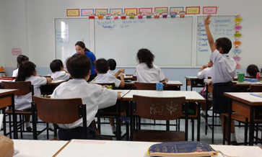
Teacher’s duties
(หน้าที่ของครู)
พรบ.การศึกษาชาติ ปี พ.ศ. 2564
หมวด 3 ครูและบุคลากรอื่นที่เกี่ยวกับการจัดการศึกษา
มาตรา ๔ ...“ครู” หมายความว่า บุคลากรซึ่งทำหน้าที่หลักในสถานศึกษา
ในการจัดกระบวนการเรียนรู้ เป็นแหล่งความรู้ของผู้เรียน
ตลอดจนเอื้ออำนวย ส่งเสริม และพัฒนาการเรียนรู้ของผู้เรียน
และกระตุ้นให้ผู้เรียนเกิดการใฝ่รู้ และมีสมรรถนะด้านต่าง ๆ
แต่ไม่หมายความรวมถึงผู้สอน ในระดับอุดมศึกษาหรือเทียบเท่า
Notes:
มี 7 หมวด 103 มาตรา ( .., สถานศึกษา,ครู..,การจัด กศ,หน่วยงานของรัฐ,แผน กศ.ชาติ,คณะกรรมการนโยบาย กศ./ ม.สามมีมาตรา 31-43

Slide 4
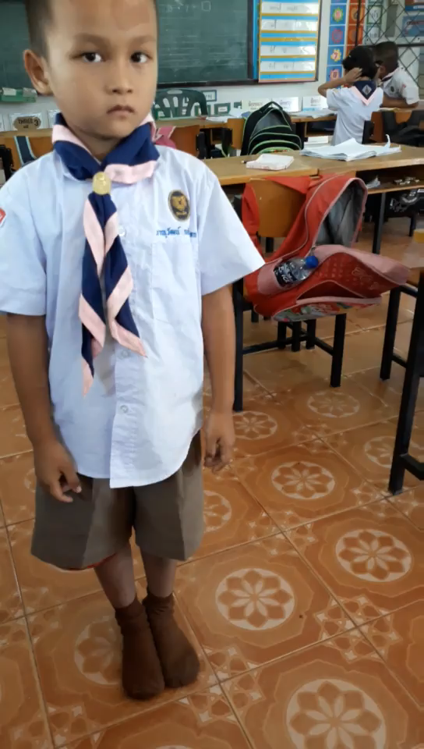
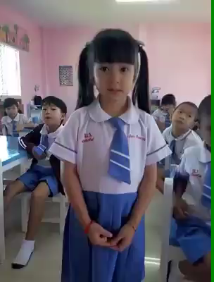
Teacher’s duties
(หน้าที่ของครู)

Slide 5
Teacher’s duties
(หน้าที่ของครู)
มาตรา ๓๑ ครูมีหน้าที่เอื้ออำนวยให้ผู้เรียนเกิดการเรียนรู้
พัฒนาทักษะ สร้างนิสัย และสมรรถนะ เพื่อให้ผู้เรียนบรรลุเป้าหมาย
ตามมาตรา ๘ ในการเอื้ออำนวยให้เกิดการเรียนรู้ตามวรรคหนึ่ง
นอกจากวิธีการสอน ให้ใช้วิธีการ อบรม บ่มเพาะ ชี้แนะ สร้างแรงบันดาลใจ
และวิธีการหรือกระบวนการอื่นใด ที่จะทำให้เกิด ความเข้าใจ ใฝ่รู้และ
มีความสามารถในการแสวงหาความรู้ได้ด้วยตนเองประกอบกัน
Notes:
7ช่วงวัย 1) แรกเกิด 1 ปี, 2)-3y, 3)-6y, 4)-12y, 5) -15y 6)-18y, 7)- U / skill,themselves,happy,duty,active,Tec, E/Dev,Con,UseTec,Think,E

Slide 6
Teacher’s duties
(หน้าที่ของครู)
มาตรา ๓๒ เพื่อให้การปฏิบัติหน้าที่ของครูเกิดความสมบูรณ์
และดำรงฐานะอันสูงส่งในการหล่อหลอมคน
ครูต้องอุทิศตนในการปฏิบัติหน้าที่ทางการศึกษา ค้นคว้า
และพัฒนาตนเองอย่างต่อเนื่อง
รวมทั้งปฏิบัติตนเป็นแม่พิมพ์และแบบอย่างที่ดี

Slide 7
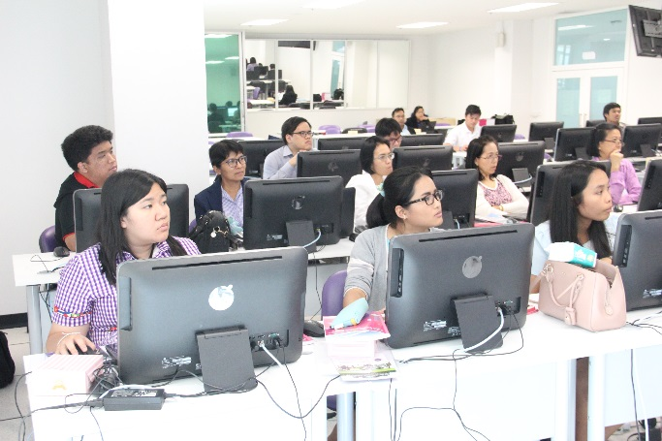
Teacher’s duties
(หน้าที่ของครู)
ดูวิดีโอ เรื่องคณิตฯ มัธยม เคล็ดลับความเก่งคณิตฯ ของเด็กฟินแลนด์
https://youtu.be/jFS1-GqGc4Y

Slide 8
Task 1
จากการดูเรื่องคณิตฯ มัธยม เคล็ดลับความเก่งคณิตฯ ของเด็กฟินแลนด์ นักศึกษาได้เรียนรู้หรือได้แนวคิดอะไรบ้างตามประเด็นคำถามต่อไปนี้
1. ครูจัดกิจกรรมการเรียนรู้อย่างไรบ้าง
2. ครูใช้สื่อหรืออุปกรณ์การสอนอะไรบ้าง
3. ครูช่วยเหลือนักเรียนอย่างไรบ้าง
4. ปฏิสัมพันธ์ระหว่างครูกับนักเรียนเป็นอย่างไรบ้าง
5. ความคิดเห็นของนักศึกษาต่อการสอนของครูใน วิดีโอ มีอะไรบ้าง

Slide 9
Teacher’s Roles(บทบาทของครู)
พรบ.การศึกษาชาติ ปี พ.ศ. 2564
หมวด 3 ครูและบุคลากรอื่นที่เกี่ยวกับการจัดการศึกษา
กำหนดให้ปรับเปลี่ยนบทบาทของครู
“ให้เป็นผู้อำนวยการให้เกิดการเรียนรู้”
กำหนดให้มีการศึกษาและวิจัยหาต้นแบบ กระบวนการและ
วิธีการที่หลากหลาย และมีประสิทธิภาพในการจัดการเรียนการสอน

Slide 10
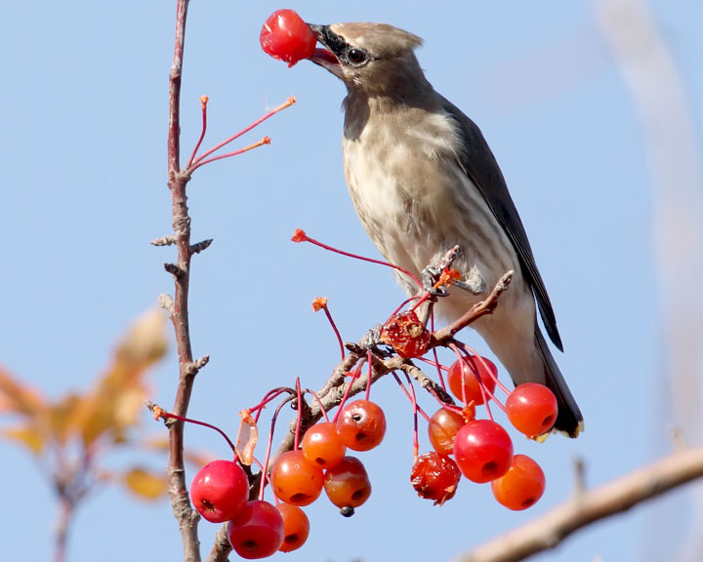
TEACHER
T - Teaching and Training
E - Ethics Instruction
A - Action Research
C - Cultural Heritage
H - Human Relationship
E - Extra Job
R - Reporting and Counselling
S - Student Activities

Slide 11

Teacher’s Roles(บทบาทของครู)
บทบาทของครูในศตวรรษที่ 21
เป็นผู้มีจิตวิญญาณของความเป็นครูและผู้ให้
มีความรู้ ความสามารถและทักษะการจัดการเรียนรู้
มีทักษะการสื่อสาร
อำนวยความสะดวกในการเรียนรู้ที่มีประสิทธิภาพ

Slide 12
Teacher’s Roles(บทบาทของครู)
บทบาทของครูในศตวรรษที่ 21
ตื่นรู้ ทันสมัยทันเหตุการณ์
ตามทันเทคโนโลยีและข่าวสาร
สร้างแรงบันดาลใจในการเรียนรู้ของผู้เรียน
ใฝ่คว้าและแสวงหาความรู้อย่างต่อเนื่อง

Slide 13

Teacher’s Roles(บทบาทของครู)
บทบาทที่สำคัญของครูเกี่ยวกับการสอน
1. กำหนดวัตถุประสงค์การเรียนรู้และเนื้อหาสาระ
2. วางแผนการเรียนรู้
3. แจ้งให้ผู้เรียนเข้าใจในจุดมุ่งหมายการเรียน ระเบียบ กติกา ข้อตกลงต่างๆ ในการทำงานให้ชัดเจน
4. ดำเนินการจัดการเรียนรู้ตามแผนการเรียนรู้ มีการประเมินผลการเรียน คอยดูแลและให้คำปรึกษา

Slide 14

Teacher’s Roles(บทบาทของครู)
5. ดำเนินการเรียนรู้ตามวัตถุประสงค์ที่กำหนดจนบรรลุครบ
ทุกวัตถุประสงค์
6. มีการวินิจฉัยปัญหาและความต้องการของผู้เรียน และ
จัดโปรแกรมการสอนซ่อมในส่วนที่ยังไม่บรรลุวัตถุประสงค์นั้น
แล้วจึงประเมินผลอีกครั้งหนึ่ง
7. ติดตามความก้าวหน้าในการเรียนรู้ของผู้เรียน และ
เก็บข้อมูลการเรียนรู้ของผู้เรียนเป็นรายบุคคล และ
เก็บข้อมูลในการวางแผนการเรียนรู้ให้แก่ผู้เรียน

Slide 15
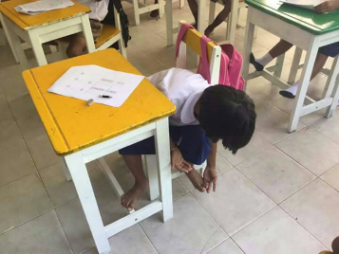
Teacher’s Roles(บทบาทของครู)
ดูวิดีโอเรื่อง “คณิตฯ ประถม เรียนคณิตให้มีชีวิตชีวา”
https://youtu.be/Gazh9bIO_b8

Slide 16
Task 2
จากการดูเรื่อง “คณิตฯ ประถม เรียนคณิตให้มีชีวิตชีวา”
นักศึกษาได้เรียนรู้หรือได้แนวคิดอะไรบ้างตามประเด็นคำถามต่อไปนี้
1. ครูจัดกิจกรรมการเรียนรู้อย่างไรบ้าง
2. ครูใช้สื่อหรืออุปกรณ์การสอนอะไรบ้าง
3. ครูช่วยเหลือนักเรียนอย่างไรบ้าง
4. ปฏิสัมพันธ์ระหว่างครูกับนักเรียนเป็นอย่างไรบ้าง
5. ความคิดเห็นของนักศึกษาต่อการสอนของครูใน วิดีโอ มีอะไรบ้าง

Slide 17
Good Luck

